Slide 1


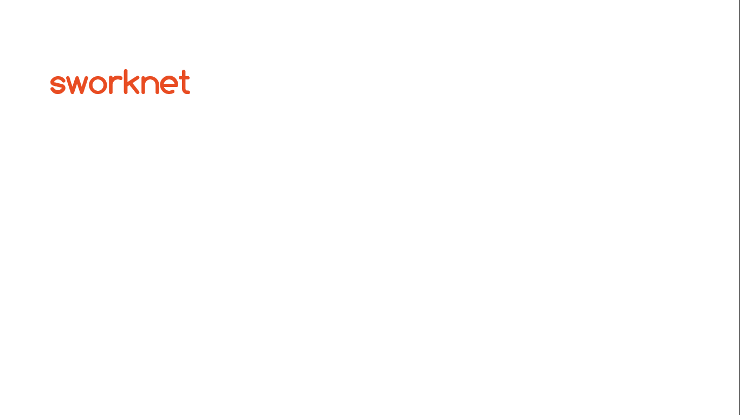

Leveraging SharePoint as a development platform for the modern intranet
Haaron Gonzalez
Consultor SharePoint & Office 365
hgonzalez@b-logic.com.mx
Notes:
Presentación personal, historia y actual
Iniciemos la sesión, buen día a todos. En esta sesión hablaremos de SharePoint Framework y Desarrollo en SharePoint. Mi nombre es Haaron Gonzalez, soy consultor SharePoint y Office 365 para B-Logic, empresa dedicada a ofrecer servicios profesionales de consultoría en temas de infraestructura y desarrollo, claro encima de Azure y Office 365. Tenemos presencia en Ciudad de México, León, Guadalajara y próximamente en USA. He tenido la oportunidad de trabajar dentro y fuera del país en implementaciones empresariales de SharePoint y Office 365 ayudando a los clientes a comprender que características funcionan mejor para enfrentar desafíos de negocio. Soy miembro activo de la Comunidad SharePoint México y constantemente ofrezco conferencias y contribuciones. Tengo canal de Youtube, twitter y facebiij,.

Slide 2


SharePoint in the Enterprise
Microsoft Graph and SharePoint Framework
New cool stuff in SharePoint Framework
SharePoint and Teams enterprise development model
Building portal experiences in SharePoint
Notes:
De que se hablara hoy, se inicia con introducción y después aspectos técnicos
Por fin, hablaremos de temas relacionados con desarrollo en Office y SharePoint. Office y SharePoint ya tienen historia recorrida en cuanto a desarrollo, así que veremos lo mas nuevo en el tema, pero antes de explorar temas técnicos, veamos primero el contexto referente a lo que significa sitios y listas modernas y porque esto es un parteaguas en nuestra evolución como desarrolladores.
Platiquemos pues de donde esta SharePoint empresarialmente hablando
El valor de Microsoft Graph y SharePoint Framework
Lo nuevo y reluciente de SPFX
La visión en cuanto a usar SharePoint y Teams como modelo de desarrollo
Construccion de experinecias de portales SharePopoint

Slide 3
Connect the workplace
with intelligent content management and intranets
135M
300k
85%
1M+
Office 365 monthly active users
organizations use SharePoint & OneDrive
Fortune 500 use SharePoint & OneDrive
SharePoint developers
Share and work together
Inform and engage people
Harness collective knowledge
Transform business processes
Protect & manage | Extend & develop
Notes:
Donde estamos y tamaño de SharePoint, parte de este numero es SharePoint, Justo decir que parte de estos desarrolladores son on-premises . Interesante ver el interés por el aspecto moderno de sharepoint
Hablamos del momento, hablemos de el tamaño que tiene SharePoint.
En Office 365 tenemos 135 millones de usuarios activos al MES, importante mencionar que SharePoint influye de manera masiva en el uso de Office 365
300,000 organizaciones utilizan SharePoint y OneDrive, si se preguntan porque siempre hablamos de SharePoint y OneDrive juntos, es porque literalmente ambos productos son parte del mismo equipo y parte de la misma organización y centro de costos
85% de estos 300,000 son empresas Chipotludas
Y tenemos mas de 1 millón de programadores SharePoint allá afuera, claro que muchos de estos programadores siguen están on-premises y otros en la nube, claro porque la raíz de SharePoint es on-premises desde 2001, 2007 (2008 nos movimos a la nube), 2010, 2013, 2016 y recientemente liberado 2019
Bueno pues en este viaje tenemos personas con mas de 10 años de experiencia en este producto
Es muy interesante ver la expectativa y emoción cuando empezamos a liberar las nuevas experiencias y el nuevo modelo de desarrollo en donde las personas están interesadas y motivadas a aprender.

Slide 4
Out of the box
Notes:
Cuando hablamos de SharePoint especialmente para el grupo de producto, las áreas en las que se esta invirtiendo en este momento es el SharePoint Moderno. Aun témenos el SharePoint histórico que de hecho no se ha modificado mucho. En SharePoint Online vemos cada vez mas una modernización complete. Por modernización nos referimos a:
Responsivo de manera nativa
Una look and feel fluent oi fluido
Personalizaciones que se pueden introducir de una manera controlada
En esencia nos estamos alejando de este modelo en donde Podemos tener paginas con JavaScript aleatorios embebidos sin control
Esta es La transición que queremos hacer con SharePoint Framework y las experiencias modernas y al mismo tiempo concéntranos en la belleza y simplicidad de SharePoint como la plataforma para portales de Microsoft

Slide 5
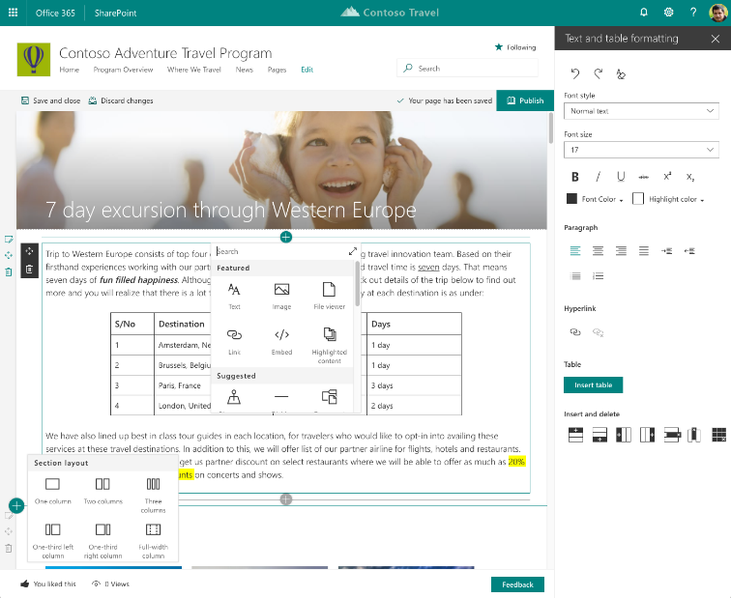
Easily create powerful, beautiful looking pages
Authoring
WYSIWYG authoring
Multi-column sections
Drag/ drop editing
RTE & Paste support
OOB web parts
Page Templates
Notes:
Tenemos un nuevo modelo de composición de paginas nativo que facilita la creación de paginas visualmente atractivas
Tenemos editores mejorados
Seleccionador de elementos
Soporte de edición de texto rico y también de pegado
Marcos de pagina para mejor acomodamiento de contenido

Slide 6
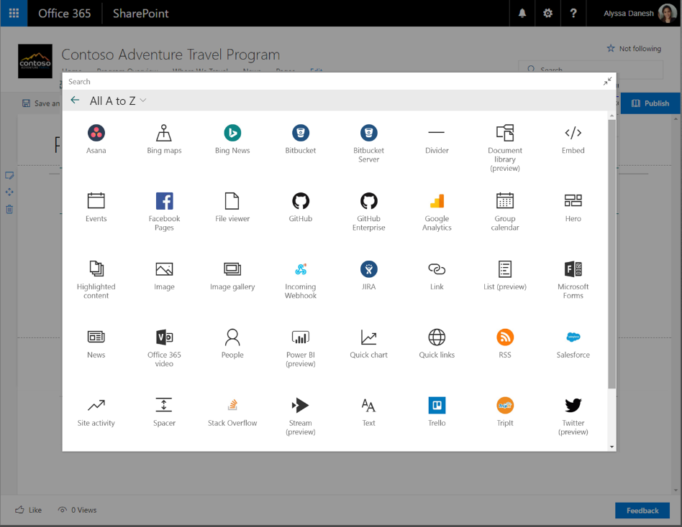
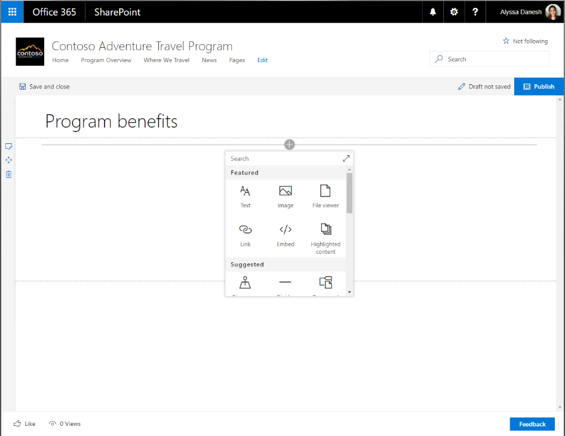
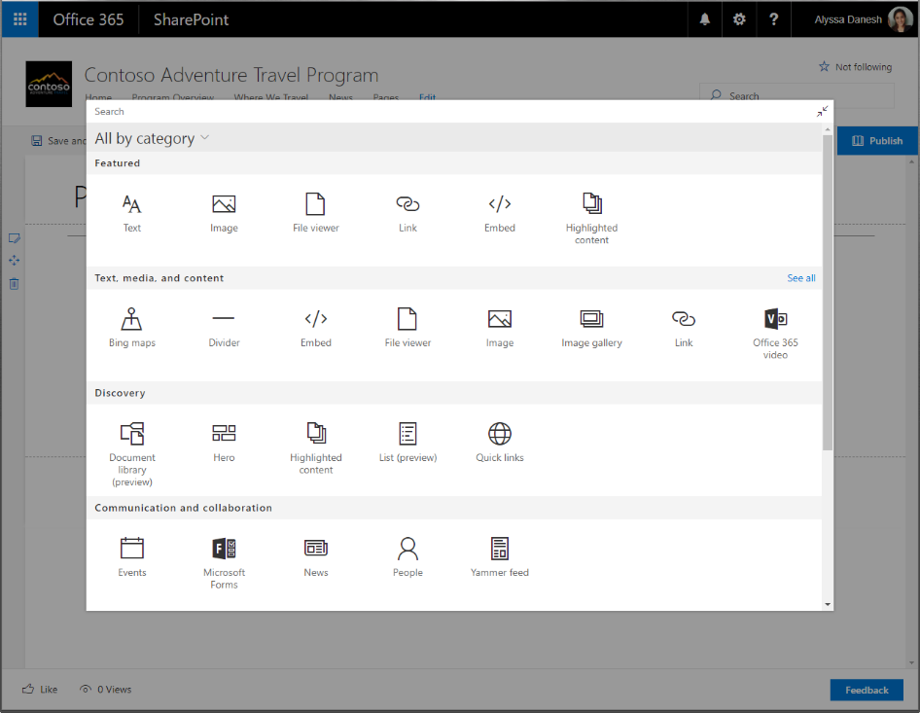
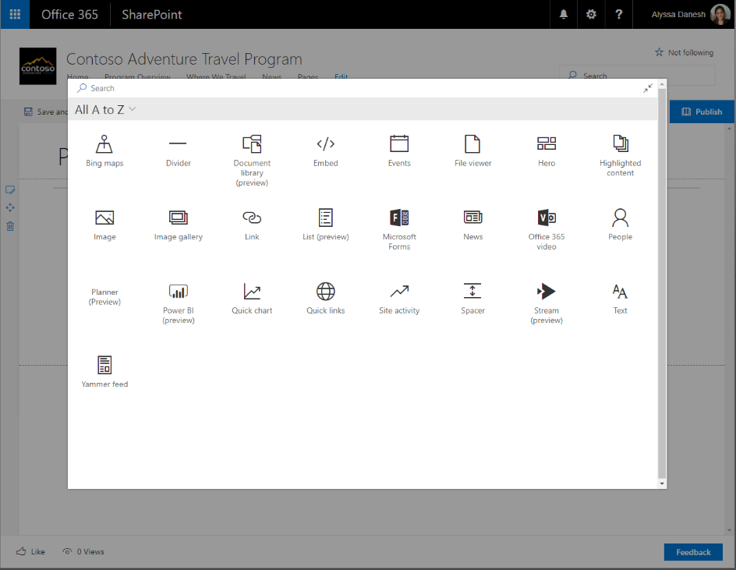
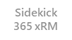
Web Parts and Toolbox
Large Tool Box
Search
Sort by Group or Alpha
Includes Connectors
Includes SharePoint Add-ins
Notes:
Tenemos mucho web parts en esta nueva experiencia aunque sabemos que necesitamos integrar mas porque sabemos que hay web parts que teníamos antes y que ahora no
Cada vez mas webparts serán agregados
El punto clave aquí es que témenos nuevas maneras de agregar y extender páginas de SharePoint

Slide 7
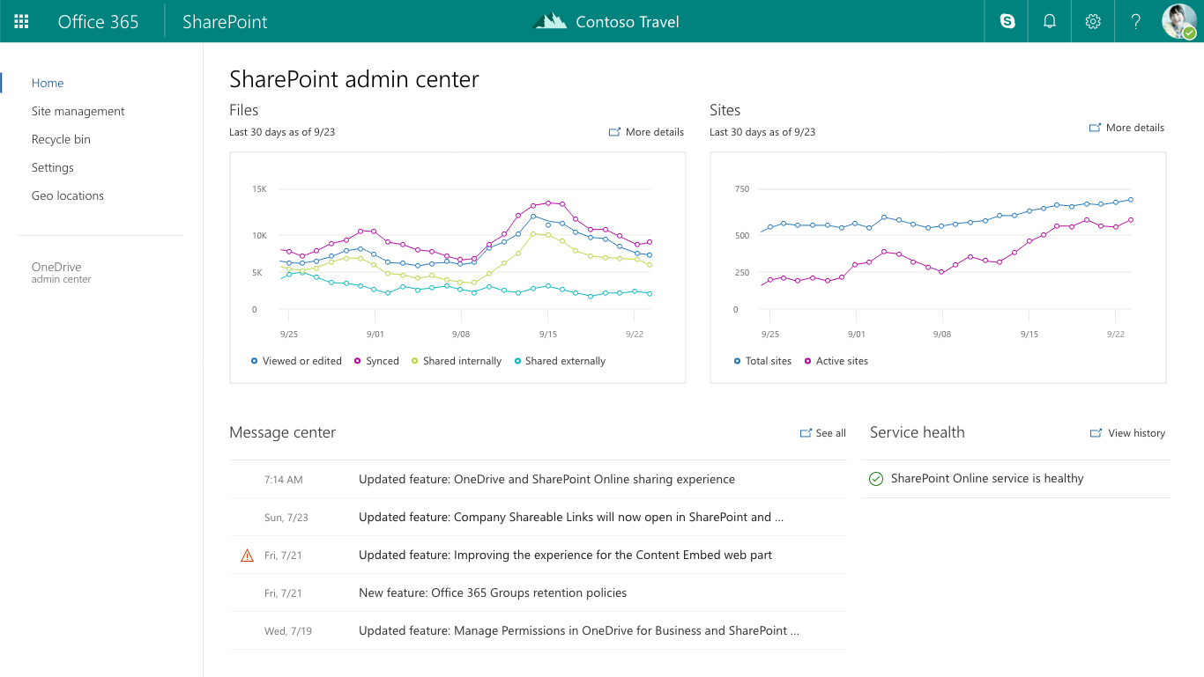
Admin Center
Great new experience for managing modern site types. (Groups, Comm. Sites)
Updated look and feel to match the rest of the SharePoint experience
Build on Modern Tech SPFx + Fabric React
Notes:
Incluido nueva experiencia para administrar SharePoint. El punto es :
En el 2010 se introdujo el tema de soluciones sandbox
En 2013 se introdujo el tema de Add Ins
Y ahora decimos SharePoint Framework
Cada 3 o 4 años hemos introducido un nuevo modelo que los programadores deberían aprender
Bueno pues con SharePoint Framework es completamente diferente
La razón de porque es diferente porque los del equipo de producto usaron SHarePoint Frmaework para programar la experiencias modernas
Así que apostamos nuestro futuro en SharePoint Framework y tu como programador tienes las mismas capacidades, puntos de extensibilidad y acceso a nuestras APIs que nosotros. Y esto es realmente un cambio de juego en la historia de SharePoint asi que si te preguntas si deberías aprender a ustilizar SharePoint Framework la respuesta es absoliutamente.

Slide 8
DEMO
Quick look on modern SharePoint
Notes:
Veamos en practica el look and feel y sobre todo comprendamos que no se ve como SharePoint clásico
Responsivo
Creación de noticia
Mas fluido, no hace postbacks, modificaciones en la pagina, selección de marco, refrescar
Lo paneles de propiedades que se tienen, son los mismos que programadores podemos usar
No hay diferencia en las capacidades de desarrollo de Microsoft con nuestras posibilidades de desarrollo

Slide 9
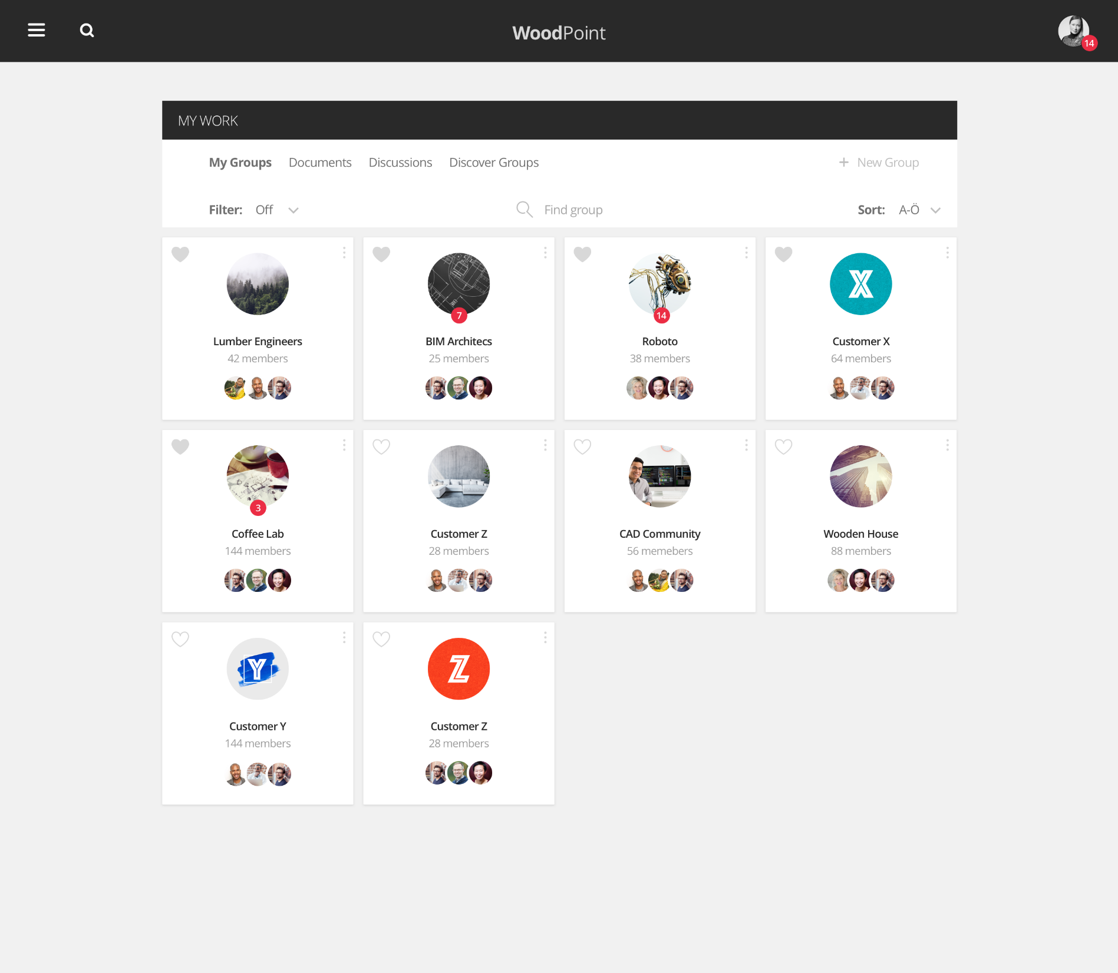

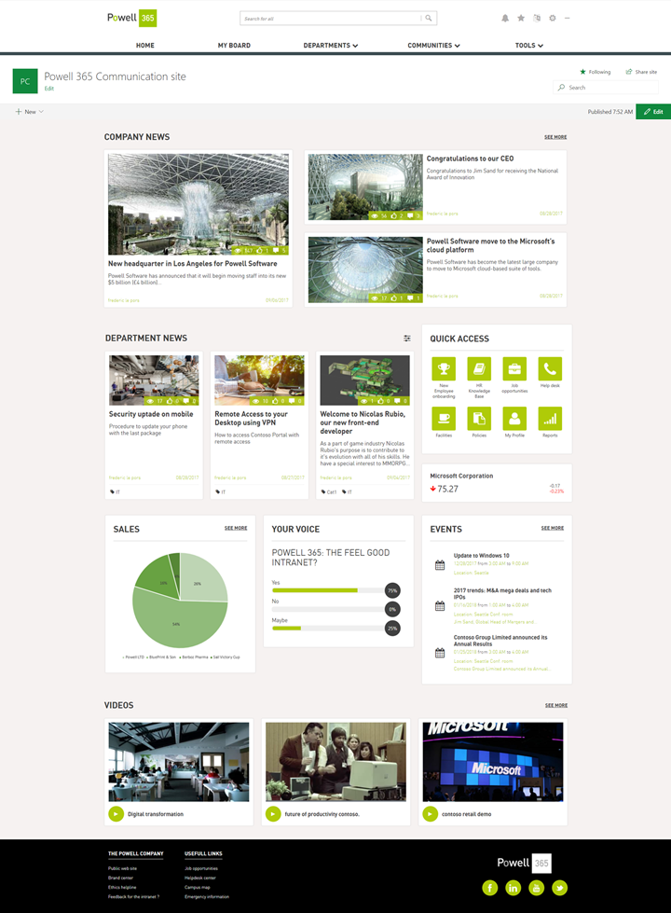

Momentum – Partners building with SharePoint
Valo Intranet Teamwork 2.0
Powell Communication & Team Sites
www.valointranet.com
www.powell-365.com
Notes:
Tenemos socios de negocio construyendo soluciones con SharePoint Framework , ambos partner aquí mencionado ofrecen experiencias modernas , para las empresas que ofrecen servicios profesionales bajo el modo clásico de SharePoint, hay futuro para ustedes , Microsoft quiere ser partner de ustedes para extender juntos a SharePoint de manera satisfactoria
Hay oportunidad e interés

Slide 10
Office 365 Platform
Site Experiences
Processes and Workflows
Integrated Tools
Business Applications
Tailored Experiences
SharePoint & OneDrive
gg
User experience

SharePoint Framework (SPFx) PowerApps
gg
Application Logic
Data and APIs
Flow Webhooks
Microsoft Graph
REST (CSOM)

Slide 11
SharePoint as enterprise development platform
Notes:
Veamos lo nueo y relucionte y akgunas de las areas donde se esta anunciando nuevas capacidades

Slide 12
SharePoint Framework and Microsoft Graph
In Preview
Call securely any Graph APIs from the SharePoint Framework solutions
Centralized control for the allowed APIs
Similar support also for 3rd party APIs secured with Azure Active Directory
Notes:
Esto no es nuevo,. Pero se tiene una manera segura de invocar Graph APIs de Microsoft dentro de SharePoint Framaework
El punto es que SharePoint es un tanto distinto comparado con una Single nPage Application corriendo en Azure
En una apicacion simlente eres tu y la aplicacion como tal
En sharepont temenos unaopagina y multiples web aprts y es por ello que se tiene que incrementar la autorización de un webpart
Es por ello que tememos que contar con un mecanismo de control que le permita al administrador de la suscripción aprobar el uso de ciertos opciones , esa es la capa adicional, cuando estamos instalado una solucion SFx Podemos invocar el alcance de alguna funciones,

Slide 13
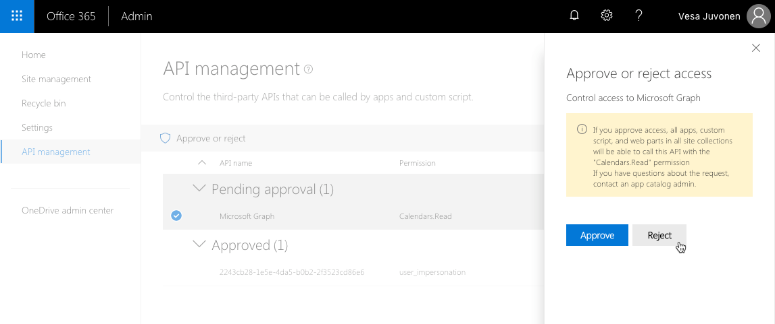
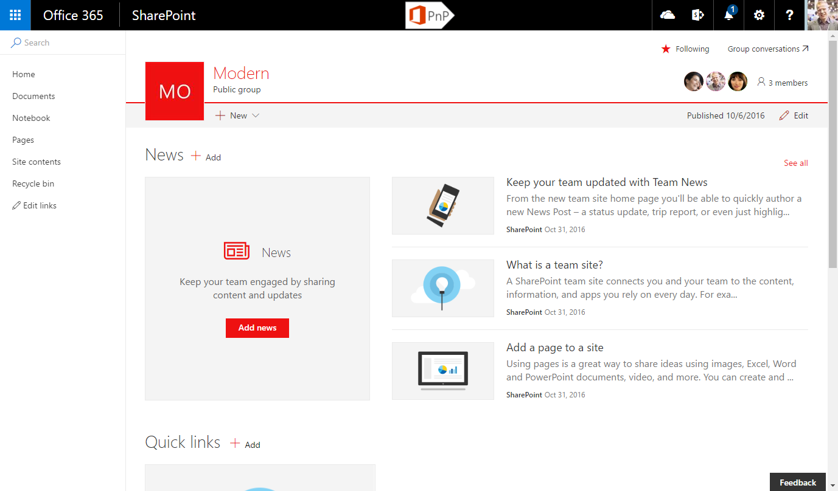
Graph and 3rd party API access
In Preview
Configured access tokens automatically included in the call with needed permissions
Custom
SharePoint Online
3
WebAPI
Client-side web part
Azure Active Directory
2
"SharePoint Online Client“
Permissions - xyz
Tenant administrator configures what scopes are available for the MSGraphClient and AadHttpClient by configuring permissions to specific pre-provisioned application in the Azure Active Directory.
1
Request access tokens from the Azure AD side for the used application
Notes:
Técnicamente lo que sucede con n web part de SharePoint framework y nuestra APIs de Graph, es que un administrador de la suscripción configura los privilegios que nuestro web part necesita
Cuando un web part de SHarePoint Framework requiere un permiso, automáticamente platica con Azure AD
EN resumen, se tiene una capa de permisos a nvel adminsitracion para otorgarle los permisos que se necesitan a nuestros eb parts de SPFx

Slide 14
DEMO
SharePoint Framework and Microsoft Graph
Notes:
Mostrar codigo donde se especifican que permisos se necesitan
Mostrar la UI de Admin donde se aporueban los permisos
Mostraar codigo donde se invoca el graph
Mostrar pagina personal que miuestre info ue se accede a Graph

Slide 15
SharePoint Framework v1.6
Available soon!
General Availability of Web and Graph APIs in SharePoint Framework
Deploy SharePoint Framework Extensions across your Tenancy
Dialog Framework Updates

Slide 16
Global deployment of SPFx Extensions
In preview soon
Enable SharePoint Framework extensions globally in your tenant
Filter extension enablement based on site and list type
Centralized control for the tenant administrators

Slide 17
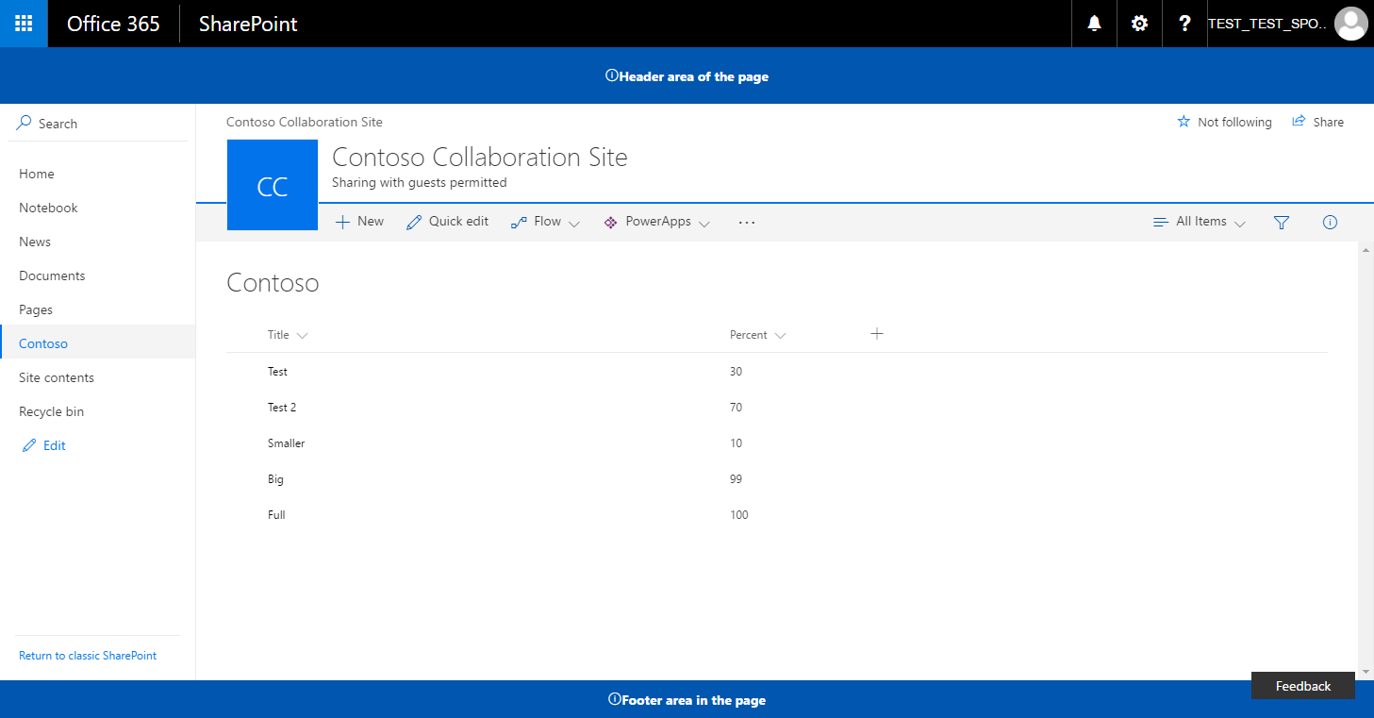
Global deployment of SPFx Extensions - Logical architecture
Preview soon!
Tenant app catalog
Site collection(s)
<<add>>
App catalog
Content site collections
Extension
js
TenantWideExtensions
SPFx solution
Extension
Administrator controls which SharePoint Framework solutions are enabled in the tenant level with different filtering options. This can be done manually or configurations can be included in the SPFx solution packages.
When end users are accessing SharePoint sites, possible tenant wide deployed extensions are rendered based on the configuration in the centralized list in the app catalog site.

Slide 18
DEMO
Global extensions – How to enable easily your extensions to be available across site collections

Slide 19
SharePoint Framework Dynamic Data
Preview soon!
Share data easily between components in the page
Can be used by web parts and extensions
Also page or list context available
Initially only code based support, but UI level association coming later
Think as classic web part to web part connections, but including extensions

Slide 20
SharePoint Framework Dynamic Data
Preview soon!
Extension
js
Client-side web part
Client-side web part
Client side web part or Extension can register for the events raised by other components in the page or to information from the context of the site.
SharePoint Framework components exposes to the SharePoint Framework properties which changes are then transmitted for any registered counterparties. Eventually there will be UIs to create connections, but initially this can be achieved from the code.
js
js
2
<<register>>
<<notify>>
<<notify>>
1
SharePoint Framework

Slide 21
DEMO
Dynamic data in SharePoint Framework – Sharing data across components

Slide 22
SharePoint and Teams – Building enterprise solutions which work in both platforms

Slide 23
SharePoint Framework solutions as MS Teams tabs
Coming soon!
Write once, surface in SharePoint and also as a tab in the Microsoft Teams
Easy and automatic hosting in the SharePoint
All SharePoint Framework tooling benefits

Slide 24
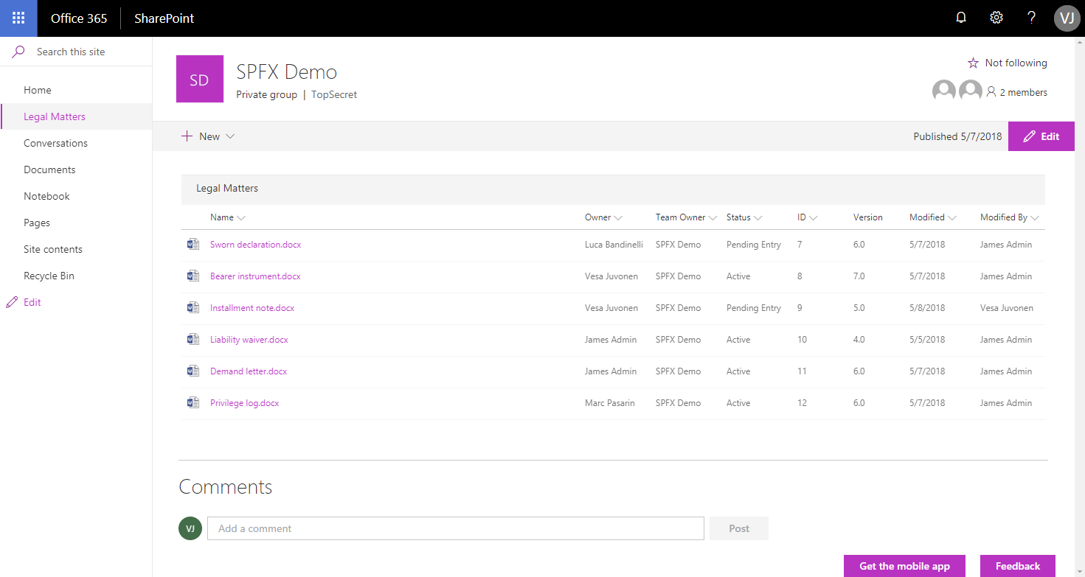
SharePoint Framework Enterprise Solutions in SP
Coming soon!

Slide 25
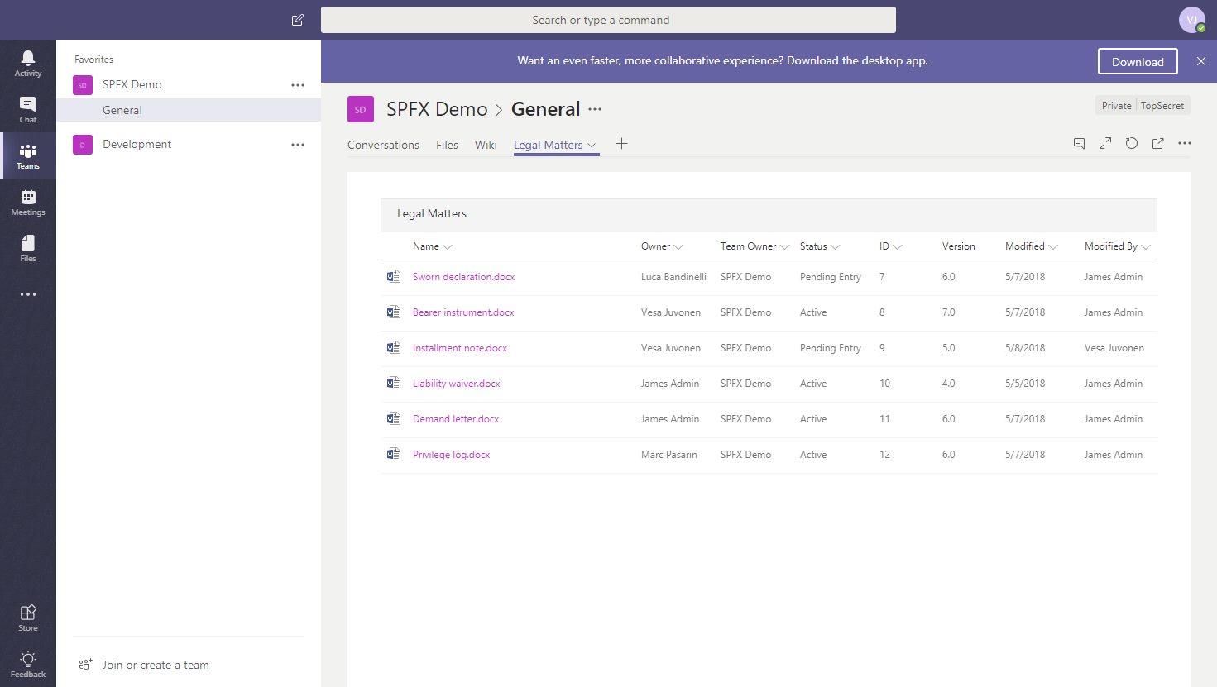
SharePoint Framework Enterprise Solutions in Teams
Coming soon!

Slide 26
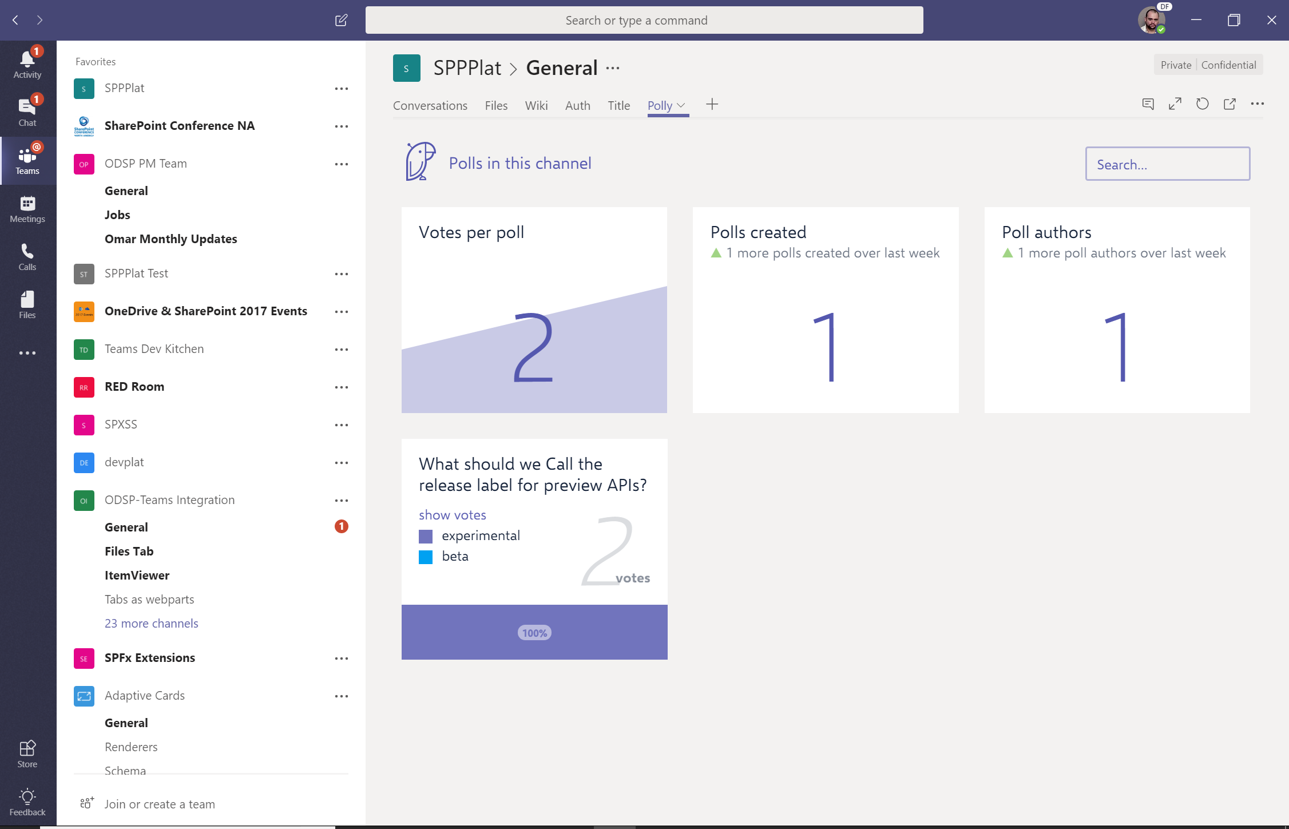
Teams SaaS/ISV Solutions in Teams
Coming later!

Slide 27
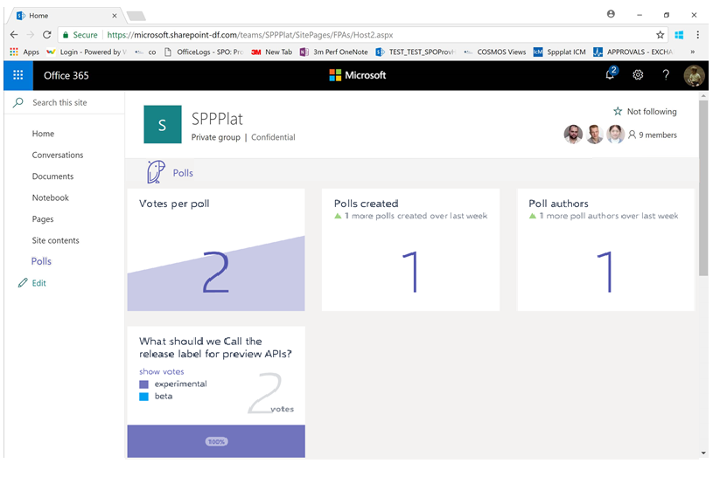
Teams SaaS/ISV Solutions in SharePoint
Coming later!

Slide 28
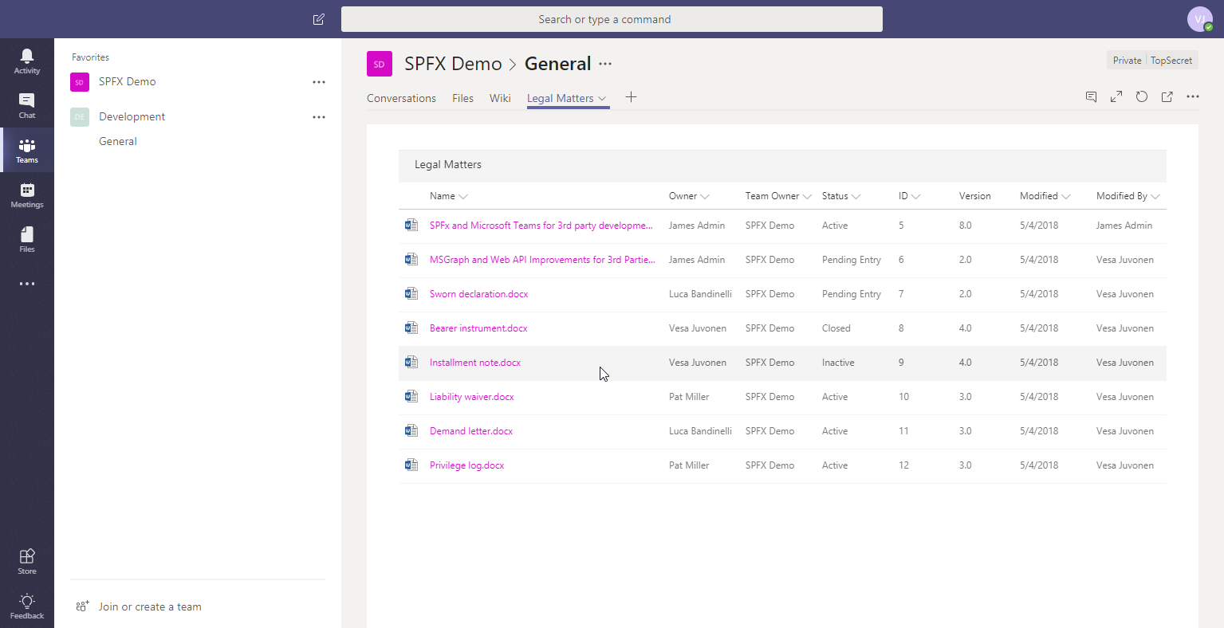
SharePoint as the hosting platform for your Microsoft Teams solutions
Preview soon!
Office 365 public CDN
js
JavaScript Library
SharePoint Online
SPFx Teams Application
All typical configuration available as for any SPFx solution – like asset packaging, CDN configuration, asset provisioning etc.
js
SPFx solution
Tenant App catalog
js
SPFx Teams solutions are deployed to Office 365 tenants using app catalog- Typical options for the sppkg file packaging and hosting available.
SPFx Teams application exposed in the Microsoft Teams as a tab (IFrame). Assets are hosted in SharePoint and published to Teams using standard Teams model.
JavaScript Library

Slide 29
DEMO
SharePoint and Teams – Unified development model for both services. Develop once, surface in both sides.

Slide 30
Open-source SharePoint Portal reference solution

Slide 31
Open-source SharePoint Portal reference solution
Coming soon!
Open-source solution available in GitHub
>10 web parts, >5 extensions, >3 Site Designs with automatic tenant wide deployment
Initially with PowerShell, self-service site by Ignite
Demonstrates end-to-end solution design for modern SharePoint solution

Slide 32
Learn
Reuse
Share
aka.ms/sppnp

